Slide 1

팬심M 고객 세분화 프로젝트
AI_14_최유진 AI_14_오동호

Slide 2
▶
팀 역할 및 구성도
훈련생 | 역할 | 담당 업무
최유진 | 팀장 | ▶ 데이터 전처리 및 분석 ▶ 가설 검정
오동호 | 팀원 | ▶ 데이터 전처리 ▶ 데이터 시각화(Tableau)

Slide 3


Part_1
Part_2
Part_3
Part_4
프로젝트 개요
데이터 소개
데이터 분석 및
전처리
가설 검정
Part_5
Part_6
Part_7
Part_8
RFM 분석 및 적용
데이터 시각화
인사이트 도출
마무리

Slide 4
프로젝트 개요

Slide 5

01. 프로젝트 개요
프로젝트 목적
마케팅을 보다 효과적으로 할 순 없을까?

Slide 6

01. 프로젝트 개요
구매 행동을 기반으로 고객을 분류하는
효과적인 맞춤 마케팅
프로모션 효과가 클 것 같은 고객을 타겟팅 하고싶은데..
VIP 고객들을 어떻게 파악하지?
새로운 서비스를 구매력이 좋은 고객에게 먼저?

Slide 7
01. 프로젝트 개요
Customer Segmentation
고객의 행동 유형을 기반으로 고객을 분류하는 것
고객 개인의 특성에 맞춘 세밀한 마케팅으로 효과를 증대시키고 매출을 극대화하는 개인화 마케팅에 활용

Slide 8
01. 프로젝트 개요
RFM Analysis
CRM 마케팅 분야에서 가장 널리 사용되는 고객 세분화 모델 RFM
Recency (최근 구매 여부) : 고객이 얼마나 최근에 구매했는가?
Frequency (구매 빈도) : 고객이 얼마나 자주 방문했는가?
Monetary (구매 금액) : 고객이 돈을 얼마나 썼는가?

Slide 9

01. 프로젝트 개요
Analysis Method
분석 방법
가설 검증
RFM 세분화
시계열 분석을 통해 주차 별 서비스 사용량 파악 및 시각화
등급 별 필요한 action item or 등급을 상승시키기 위한 action item 도출
데이터 :

Slide 10
데이터 소개

Slide 11



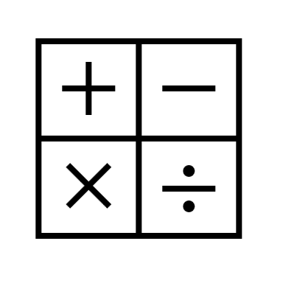


02.데이터 소개
셀럽 활동 데이터
channel_url_x
id_type
- 메시지가 전송된 채팅방 url 입니다.
- 팬과 셀럽의 구분입니다.
message
Message_count
- 전송된 메시지 내용입니다.
sender_id 기준
총 메시지의 수 입니다..
created_at
트위치, 아프리카, 유투브 수
- 메시지 전송 시간입니다.
-각 채널 팔로워의 수 입니다.

Slide 12


02.데이터 소개
셀럽 활동 데이터
채널주인
sender_id
- 본인 채팅방 url 입니다.
- 메시지 전송자의 이메일 입니다.
sender_nickname
channel_name
- 메시지 전송자의 nickname 입니다.
- 현재 채팅방 name 입니다.

Slide 13
데이터 분석 및 전처리

Slide 14
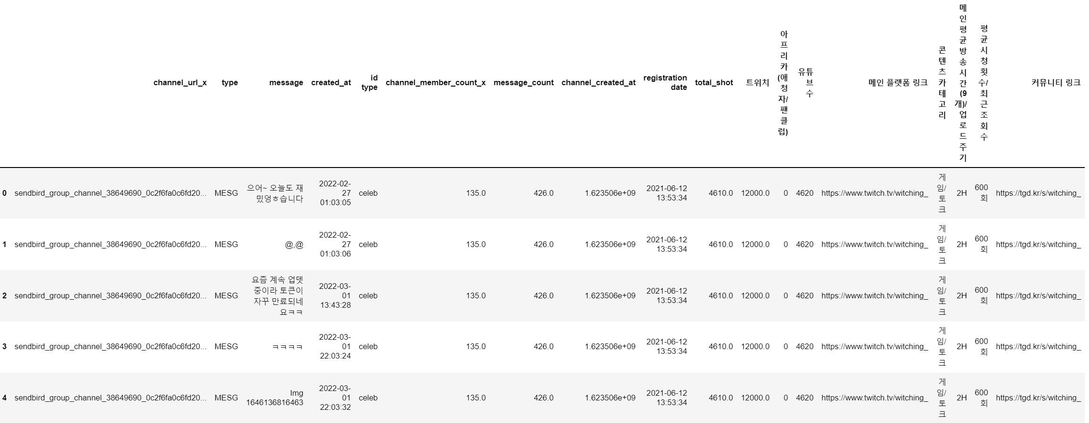
03.데이터 분석 및 전처리
데이터 프레임

Slide 15
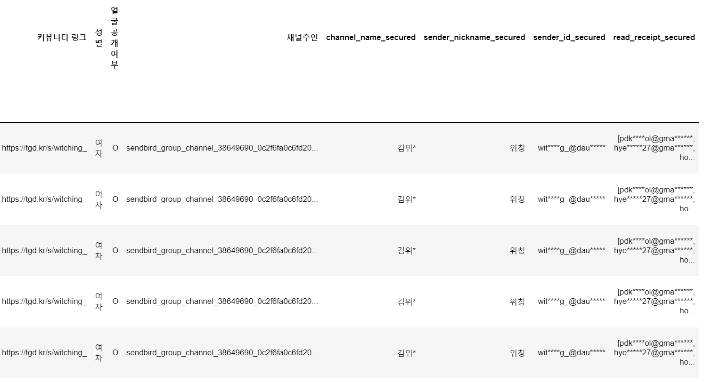
03.데이터 분석 및 전처리
데이터 프레임

Slide 16
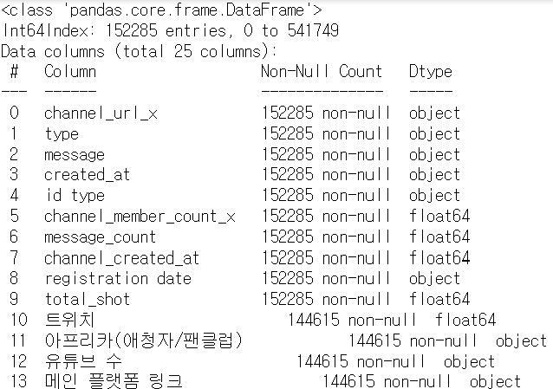
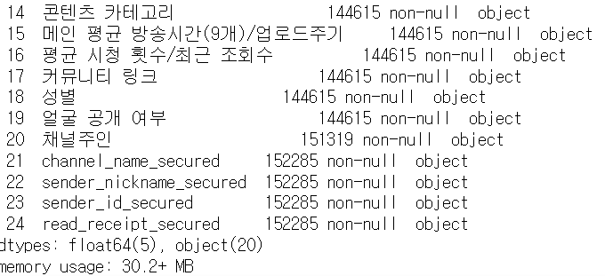
03.데이터 분석 및 전처리
데이터 프레임 정보
수가 다른 데이터가 존재(붉은 박스)
결측치가 있을 것으로 보여 추후 확인 후 제거
데이터 자료형을 바꿔주어야 하는 컬럼 확인(푸른 박스)

Slide 17
03.데이터 분석 및 전처리
데이터 프레임 정보
수가 다른 데이터가 존재(붉은 박스)
결측치가 있을 것으로 보여 추후 확인 후 제거
데이터 자료형을 바꿔주어야 하는 컬럼 확인(푸른 박스)

Slide 18
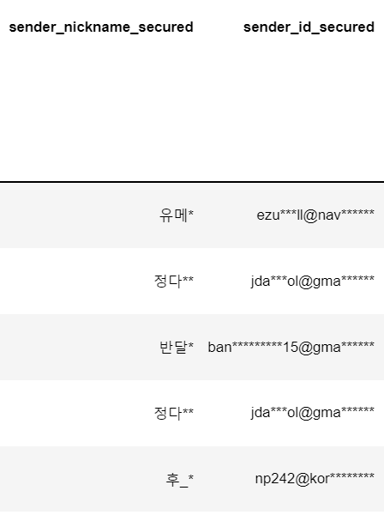
03.데이터 분석 및 전처리
기준(index) Feature 설정
마스킹 처리가 되어도 중복이 발생하지 않는
sender_id_secured를 기준 id로 활용

Slide 19
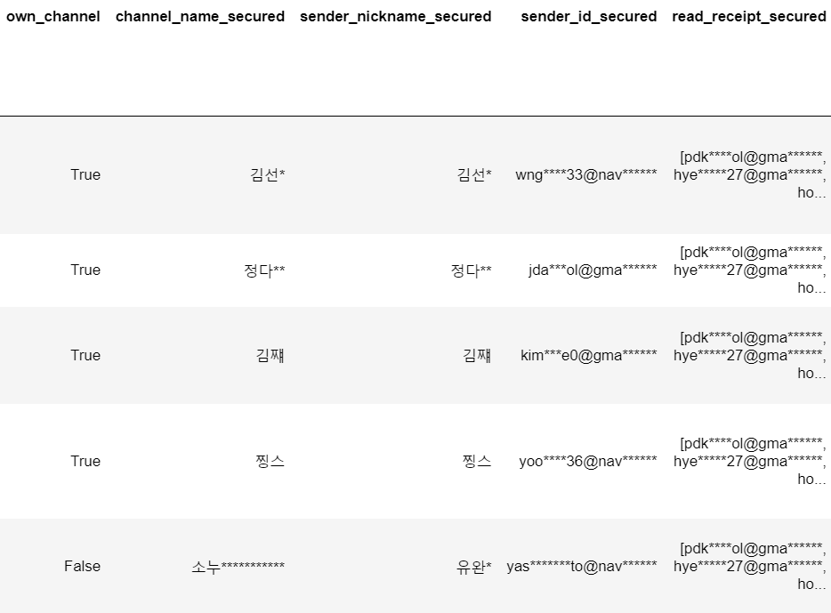
03.데이터 분석 및 전처리
컬럼 추가(own_channel)
'channel_url_x' 컬럼과 '채널주인' 값이 일치할 경우 본인의 채팅방에서 대화하고 있는 셀럽
해당 정보를 'own_channel'(자신의 채널) 컬럼 추가를 통해 구분 가능하도록 하였음.
True(자신의 채팅방) - False(다른 셀럽의 채팅방)

Slide 20
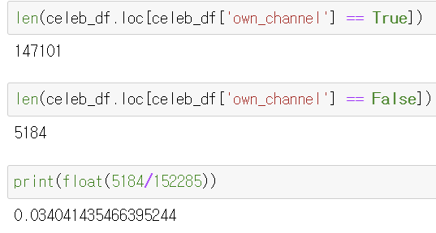
03.데이터 분석 및 전처리
셀럽 간 대화 데이터 제거
← 자신의 채팅방에서 대화
타 셀럽의 채팅방에서 행한 채팅은 전체의 약 3.4%
← 타 셀럽의 채팅방에서 대화
팬심은 팬과 소통하는 것이 핵심인 플랫폼이기에 셀럽끼리 대화한 데이터는 제거

Slide 21


03.데이터 분석 및 전처리
제거 후 셀럽 수 확인
셀럽 간 대화 데이터 제거 후 데이터 내 셀럽의 수가
421명에서 225명으로 감소

Slide 22
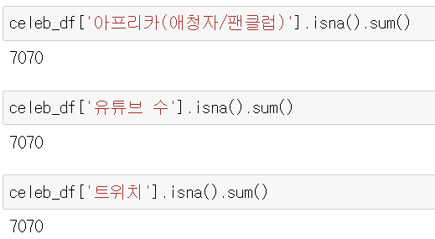
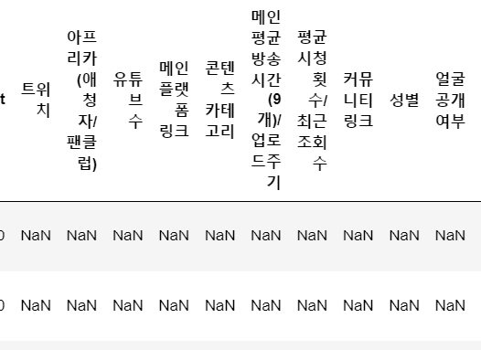
03.데이터 분석 및 전처리
결측치 확인
아프리카, 트위치, 유튜브 수 컬럼 결측치 확인

Slide 23
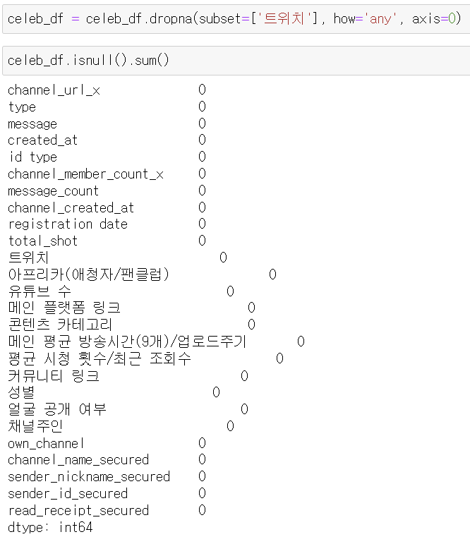
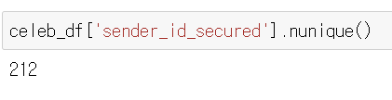
03.데이터 분석 및 전처리
결측치 제거
모든 결측치 제거 확인
셀럽 수 421명에서 212명으로 감소

Slide 24
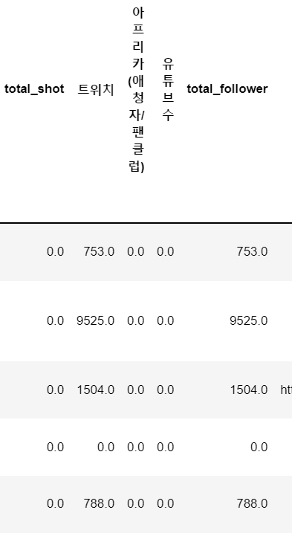
03.데이터 분석 및 전처리
컬럼 추가(total_follower)
아프리카, 트위치, 유튜브 팔로워 수 합산

Slide 25
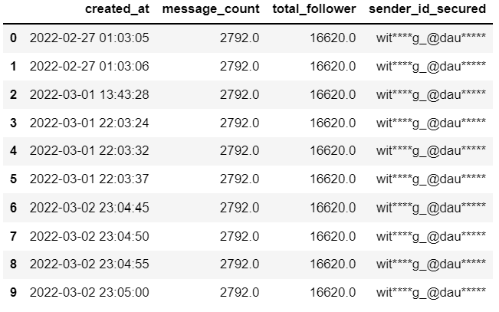
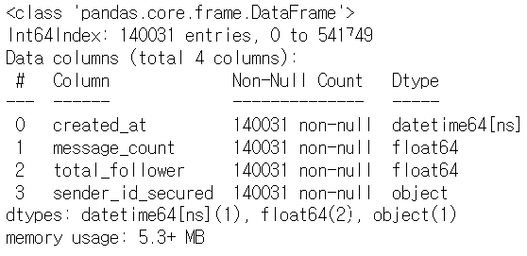
03.데이터 분석 및 전처리
컬럼 추가(total_follower)
Created_at(메시지 전송 시간)
Message_count(총 메시지 수)
Total_follower(총 팔로워 수)
Sender_id_secured(셀럽 id)
RFM 분석을 위하여 필요한 특성만 추출

Slide 26
가설 검정

Slide 27
04.가설 검정
가설 설정
 | 가설
R (메시지 전송 날짜) | 셀럽의 가장 최근 메시지 전송 날짜의 분포가 가장 오래된 메시지부터 가장 최근 메시지까지 상위 25% 단위로 잘라 점수를 산정해도 될 만큼 골고루 분포해 있을 것이다.
F (총 메시지 수) | 셀럽의 메시지 총량을 상위 25% 단위로 잘라 점수를 산정해도 될 만큼 골고루 분포해 있을 것이다.
M (총 팔로워 수) | 셀럽의 총 팔로워 수를 상위 25% 단위로 잘라 점수를 산정해도 될 만큼 골고루 분포해 있을 것이다.
셀럽 데이터에 RFM모델을 적용하여 상위 25% 단위로 나누어 R,F,M 각각 1점부터 4점까지 점수를 부여해 고객 세분화
위의 가설 검증을 통해 기준과 데이터가 적절한지 확인하고 근거를 제시

Slide 28
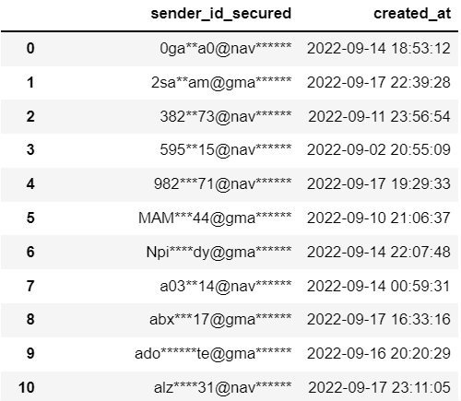
04.가설 검정
데이터 분석 및 가설 검정
1. R(메시지 전송 날짜)
셀럽 별 가장 최근 메시지를 기준으로 데이터 프레임 생성

Slide 29
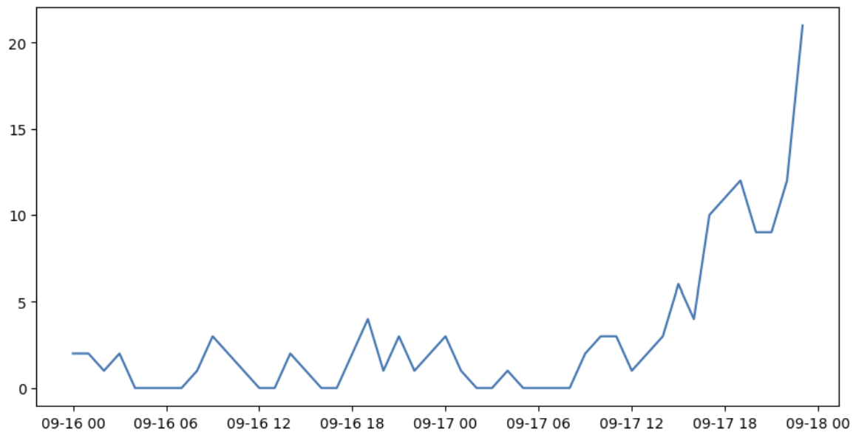
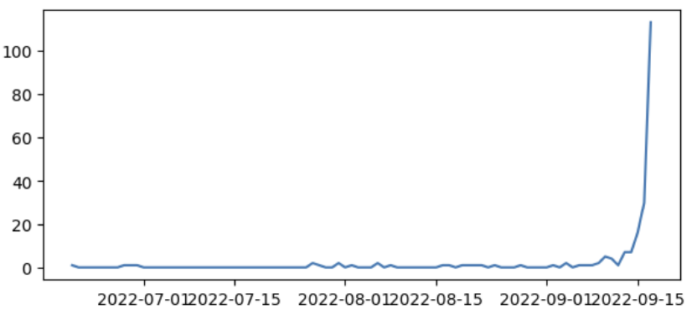
04.가설 검정
데이터 분석 및 가설 검정
1. R(메시지 전송 날짜)
전체 기간 분포도
9/16 ~ 9/17분포도
가설 기각
총 212명 중 9월 이후로도 메시지를 보낸 셀럽이 191명 그렇지 않은 셀럽이 21명으로 파악됐다
가장 빠른 일자인 9월 17일에 마지막으로 보낸 셀럽은 212명중 113명으로 전체 셀럽의 약 50%에 해당한다
따라서, R(메시지 전송 날짜)에 대하여 설계한 가설은 거짓 새로운 기준 설계 필요

Slide 30
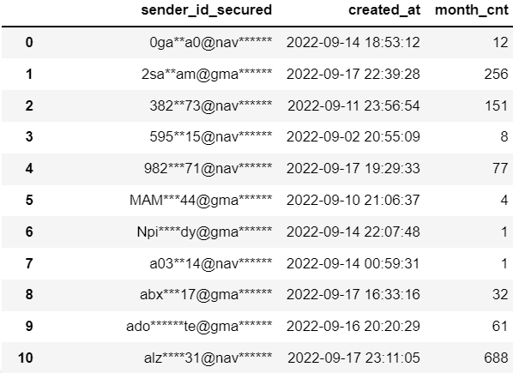
04.가설 검정
새로운 가설 설정 및 컬럼 추가
← 가장 최근 한 달간 총 메시지 수
새로운 가설(R) : 데이터 수집일 기준 가장 최근 한 달간 셀럽의 총 메시지 수를 기준으로 상위 25% 단위로 잘라 점수를 산정해도 될 만큼 골고루 분포해 있을 것이다.

Slide 31
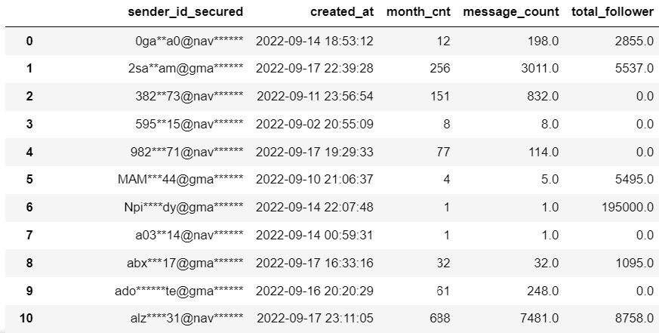
04.가설 검정
가설 검정을 위한 데이터 통합
새로운 가설 검정 및 R,F,M 관련 특성을 한 번에 다루기 위해
통합 데이터프레임 생성

Slide 32
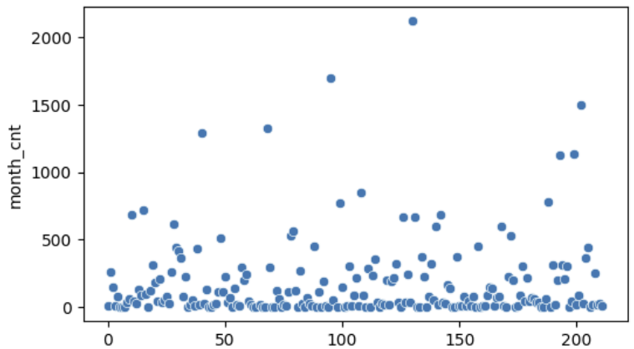
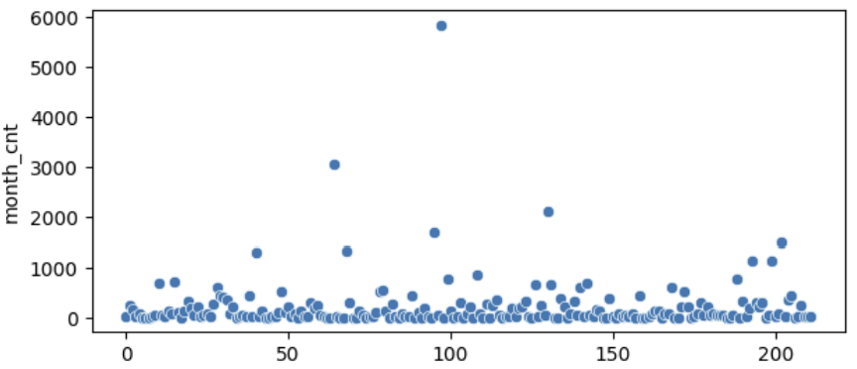
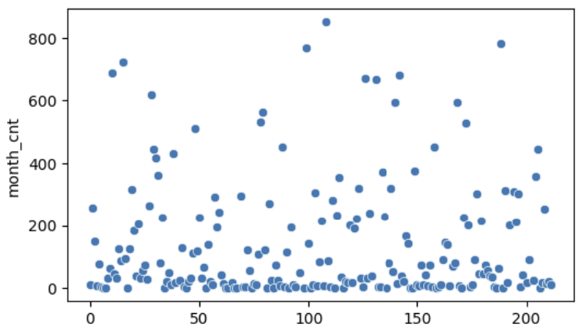
04.가설 검정
데이터 분석 및 가설 검정
1. R(한 달간 메시지 총량)
총량 3000이하 분포
전체 데이터 분포
분포가 적절하여 가설 True
총량 1000이하 분포

Slide 33
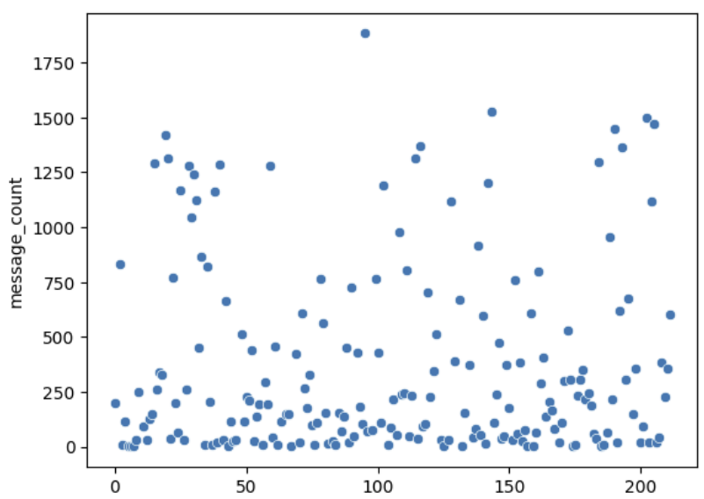
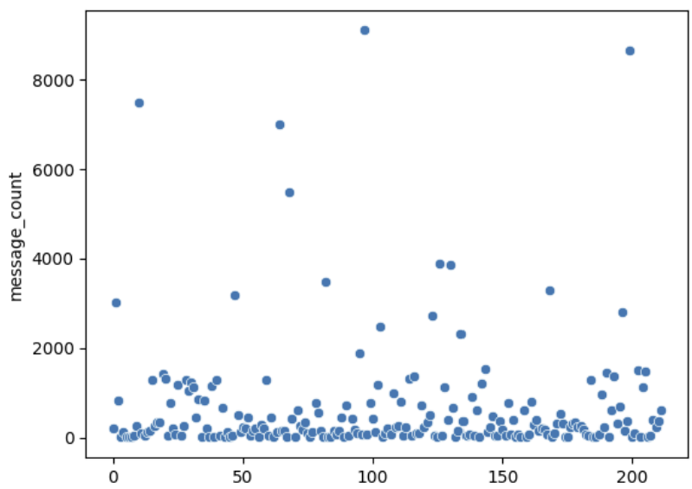
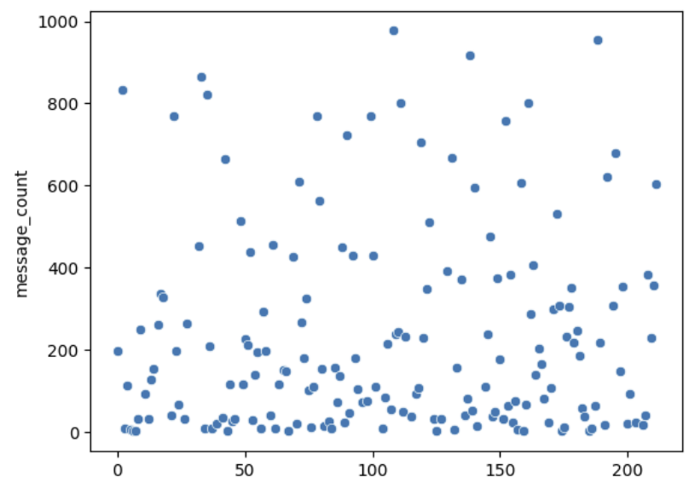
04.가설 검정
데이터 분석 및 가설 검정
2. F(메시지 총량)
총량 2000이하 분포
전체 데이터 분포
분포가 적절하여 가설 True
총량 1000이하 분포

Slide 34
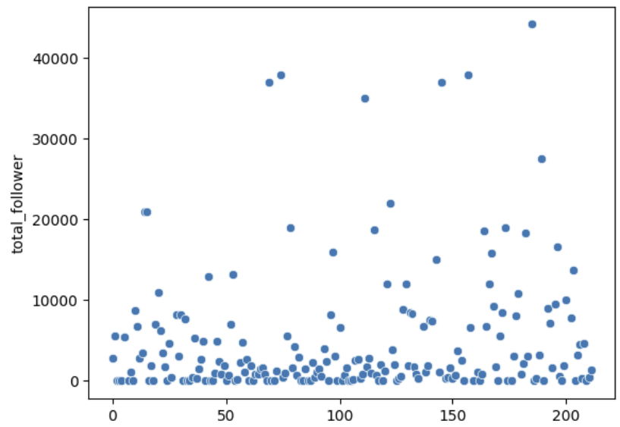
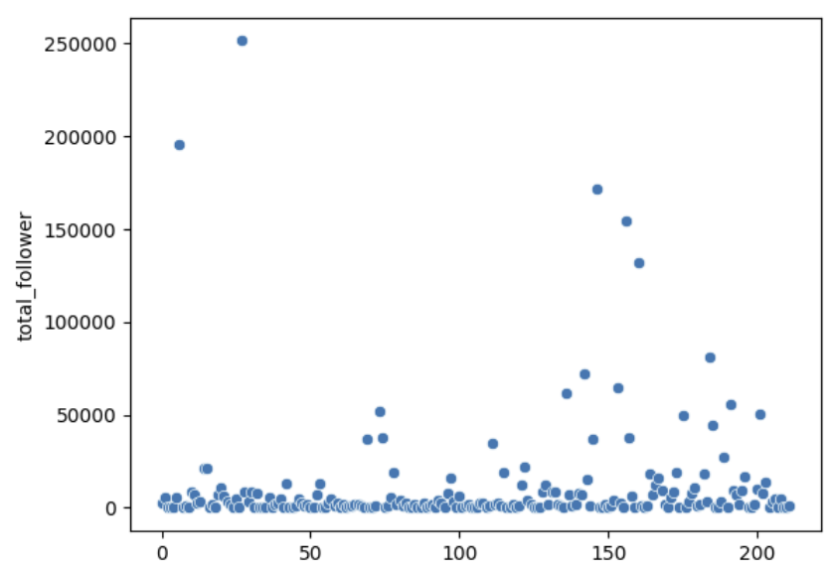
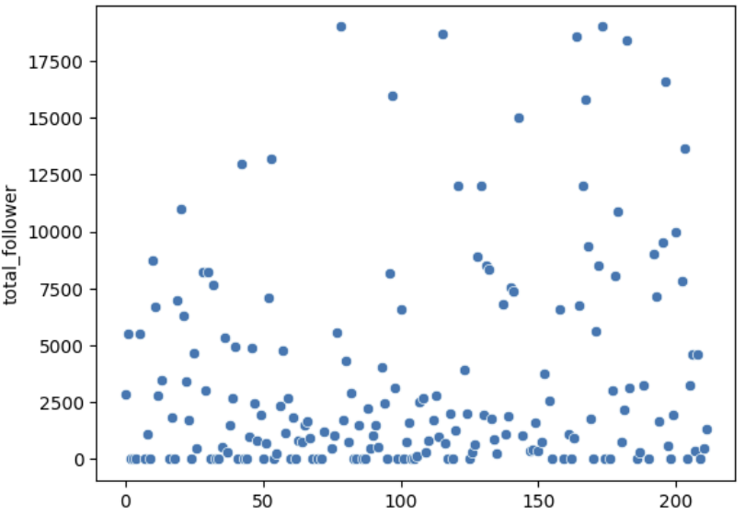
04.가설 검정
데이터 분석 및 가설 검정
3. M(총 팔로워 수)
총량 50000이하 분포
전체 데이터 분포
분포가 적절하여 가설 True
총량 20000이하 분포

Slide 35
RFM 기반 분석
with Tableau

Slide 36
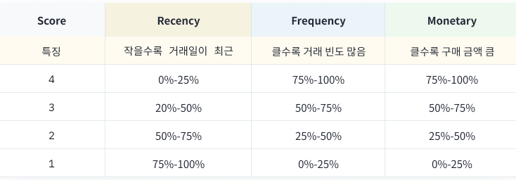
05. RFM 기반 분석
RFM 분석 기법
각각의 기준에 따라 고객을 4분위로 분류하고 점수 부여

Slide 37

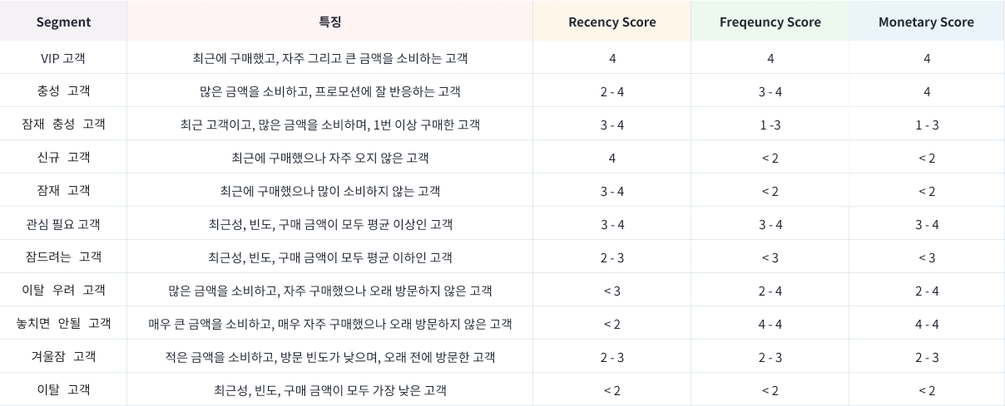
05. RFM 기반 분석
기준 별 점수를 합산하여 동일한 점수의 고객들을 하나의 그룹으로 분류함

Slide 38
데이터 시각화 (Tableau)

Slide 39
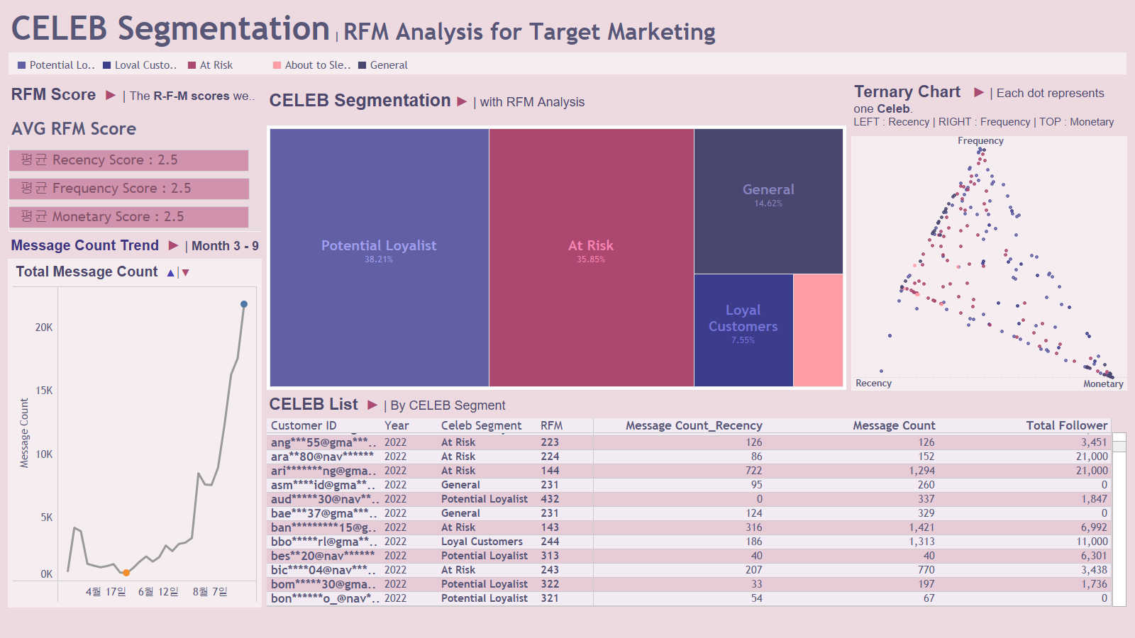

06. 데이터 시각화 (Tableau)
마케팅 시나리오
RFM Celeb Segmentation
유저
마케터가 직접 분석할 수 있도록 인터랙티브 기능 활용
분석형 대시보드 > 세그먼트 선택 후 해당 고객 데이터 보도록

Slide 40

06. 데이터 시각화 (Tableau)
마케팅 시나리오
RFM Celeb Segmentation
기능
비즈니스 목표
효율적인 개인화 마케팅을 통한 매출 증대
기능목표
고객 세그먼트 별 비중을 한눈에 볼 수 있도록
해당하는 고객 리스트와 정보를 보여줄 것
서비스 사용량 트렌드 시계열 그래프 표시

Slide 41
06. 데이터 시각화 (Tableau)
마케팅 시나리오
RFM Celeb Segmentation
View & Data & Calc
RFM Score
STR([Recency Score]) + STR([Frequency Score]) + STR([Monetary Score])
Recency (최근성)
{FIXED [Sender Id Secured], YEAR([Created At]) : MAX([Month Cnt])}
Frequency (구매 빈도)
{FIXED [Sender Id Secured], YEAR([Created At]) :
MAX([Message Count])}
Monetary (구매 금액)
{FIXED [Sender Id Secured], YEAR([Created At]) : MAX([Total Follower])}

Slide 42

06. 데이터 시각화 (Tableau)
마케팅 시나리오
RFM Celeb Segmentation
디자인
컬러
파스텔 핑크 계열 Pink, Red, Purple
글꼴
Trebuchet MS (웹 호환)
레이아웃 & 디테일
트렌드 지표 : 최저, 최고, 강조 + 전월 대비 비교 간트 차트
Ternary Plot : 세그먼트 클릭 시 해당 고객 하이라이트

Slide 43



디자인 / 대시보드 액션
Tableau_Link
RFM 스코어
RFM 세그멘테이션

Slide 44
06. 데이터 시각화 (Tableau)
Tableau_Link

Slide 45
Action Item 도출

Slide 46
07. Action Item 도출
Action Item
그렇다면 등급을 높이려면 어떻게 해야 할까?

Slide 47
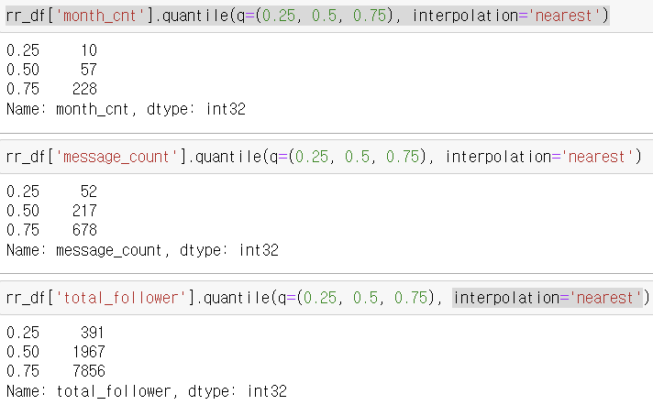
07. Action Item 도출
Action Item
Recenecy (최근 한달 서비스 이용량)
1점 : 10↓ 2점 : 10↑ 3점 : 57↑ 4점 : 228↑
Frequency (전체 기간 서비스 이용량)
1점 : 52↓ 2점 : 52↑ 3점 : 217↑ 4점 : 678↑
Monetary (총 팔로워 수)
1점 : 391↓ 2점 : 391↑ 3점 : 1967↑ 4점 : 7856↑

Slide 48
마치며..

Slide 49
마치며..
프로젝트를 진행하며 느낀 점 - 실무에서 원하는 데이터를 100% 수집 및 활용하기는 많이 어렵겠구나 생각 들었습니다. - 그래서 프로젝트 기획단계에서 최대한 원하는 데이터 수집 · 적재할 수 있도록 기획을 잘해야 된다고 생각 하지만, 이 또한 어려운 일인 것 같습니다. - 시간이 더 있었다면 미처 캐치 못한 Feature 간 상관관계 분석 및 더 다양하고 유의미한 가설검정, 보다 디테일한 RFM 가중치 설정, RFM Score 최고점이 나오지 않은 이유에 대한 고찰, 다양한 Action Item 발굴, 그에 따른 기업 방향성 제시 등을 진행할 것 같습니다. - SQL과 Tableau 활용 측면에서 역량이 부족하다 느꼈습니다. 추가 학습을 통해 해당 역량을 강화 할 예정입니다.

Slide 50
Thanks !
Tableau_Link
코드 : https://github.com/odongdog/CS_CP2-Project

